Slide 1
DESCOBRINDO O Litoral
Para cada 10 casas o grupo tem de localizar 2 acidentes da costa, dois portos de pesca e elaborar 3 questões sobre conceitos à sua escolha de entre a lista que está no slide 4 e de acordo com as instruções da professora.
A professora dirá a cada grupo que casas é que pertencem ao grupo
num ficheiro word, diferente deste o grupo dá a resposta para cada pergunta.
Para os acidentes da costa e para os portos de pesca o grupo deve “imaginar” uma situação que possa constituir um avanço ou recuo no jogo
As perguntas sobre os conceitos estarão distribuídas em Casas da sorte. Sempre que o grupo opositor estiver a jogar e responder corretamente à pergunta pode avançar uma casa. Se responder errado recua 2 casas.
No slide 5 encontram-se discriminados os grupos, as casa e os conceitos que pertencem a cada grupo.
No slide quatro está um tabuleiro onde irão inscrever onde se localizam as vossas casas de acidentes litorais, dos protos e as casas da sorte. (ver exemplo no slide 2).

Slide 2
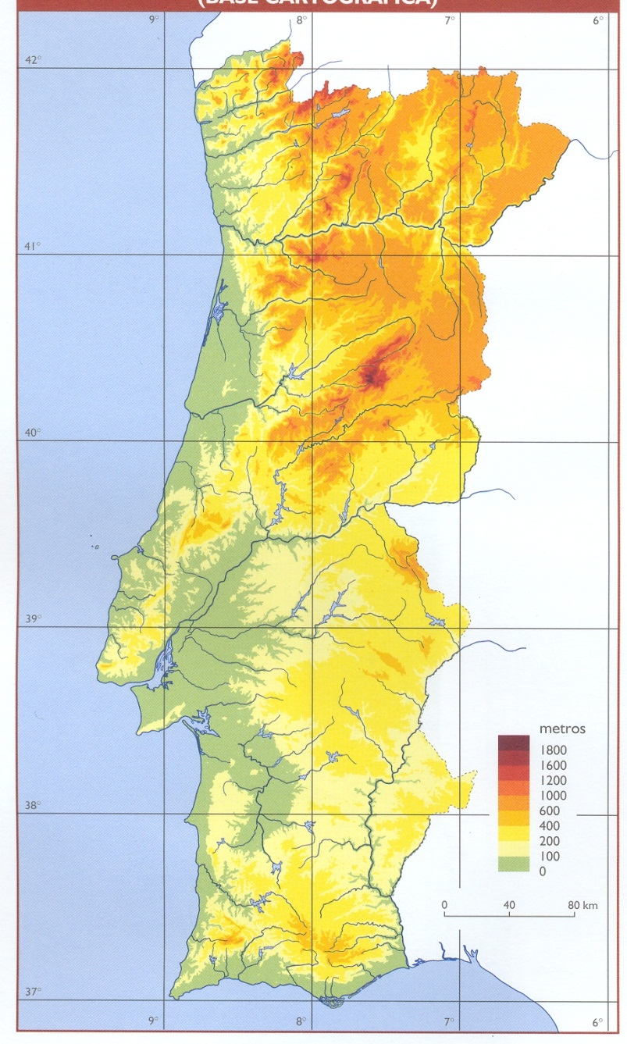
Casa 1 – Partida
Casa 2 – SORTE (pergunta sobre a plataforma continental)
Casa 3 – Porto de Leixões – hoje a pesca da sardinha foi boa, avanças uma casa
1
2
3
4
6
5
7
8
9
10
12
11
13
14
15
16
17
18
19
20
21
22
23
24
30
25
26
27
28
29

Slide 3
1
2
3
4
6
5
7
8
9
10
12
11
13
14
15
16
17
18
19
20
21
22
23
24
30
25
26
27
28
29

Slide 4
Os conceitos
1) Plataforma continental;
2) Abrasão marinha; 3) Arriba;
4) Praia; 5)Estuário; 6) “Ria”;
7) Restinga
8) Zona económica exclusiva (ZEE); 9) Zona contígua
10) Espaço marítimo; 11)Águas interiores; 12) Águas territoriais;
13) Barra
14) Corrente marítima; 15) Deriva Norte-Sul; 16) Upwelling; 17)Nortada
18) Tipos de pesca
19) tAB
20) Recurso piscícola; 21) Quotas de pesca; 22) Aquicultura;
23) Stock
24) Maré negra
25) talude continental
26) POOC

Slide 5
Grupo A – casas 1 a 7
Conceitos 1 a 6
(Ana Coucinho, Catarina Martins, Miguel Henriques e Francisco Matias)
Grupo B – casas 5 a 11
Conceitos 4 a 10
(Sara, Pedro Granacha, André, Rui e Bruno)
Grupo C – casas 9 a 15
Conceitos 8 a 14
(Francisco Maltez, Tomás, Tiago, Pedro Fachina, Pedro Guedes)
Grupo D - casas 13 a 19
Conceitos 12 a 18
(João, Luís, David, Daniela e Catarina Carmo)
Grupo E – casa 17 a 23
Conceitos 16 a 22
(Miguel Pereira, Pedro Cardoso, Mafalda e Ana Sofia)
Grupo F – casas 24 a 30
Conceitos 20 a 26
(Diogo Brito, Diogo Ferreira, Alexandre, Andrei)

